Slide 1
Муниципальное бюджетное дошкольное образовательное учреждение муниципального образования город Краснодар «Центр развития ребенка - детский сад № 115»
Министерство образования, науки и
молодежной политики Краснодарского края
Отчет о реализации программы краевой инновационной площадки (КИП -2016)
Создание комплексной модели
психолого - педагогического сопровождения
дошкольного образования ребенка
в условиях семейного образования

Slide 2
Соответствие задачам федеральной и региональной образовательной политики
Закон «Об образовании в Российской Федерации»
№ 273 – ФЗ от 29.12.2012г
пункт 3 статьи 64 ФЗ-273
«родители (законные представители) несовершеннолетних обучающихся, обеспечивающие получение детьми дошкольного образования в форме семейного образования, имеют право на получение методической, психолого-педагогической, диагностической и консультативной помощи (далее – помощь в семейном образовании) без взимания платы, в том числе в дошкольных образовательных организациях и общеобразовательных организациях, если в них созданы соответствующие консультационные центры. Обеспечение предоставления таких видов помощи осуществляется органами государственной власти субъектов Российской Федерации»

Slide 3
Соответствие задачам федеральной и региональной образовательной политики
Аспекты, определяющие стратегию
развития дошкольного образования
Краснодарского края:
Доступность,
качество,
развитие,
открытость и совершенство-вание
Обеспечение родителей,
выбравших
семейную форму дошкольного образования,
методической,
психолого-педагогической,
диагностической и консультативной помощью
Необходимость создания системы поддержки раннего развития детей (0-3 года)

Slide 4
Задачи отчетного периода
Создать условия, способствующие эффективной реализации модели психолого-педагогического сопровождения дошкольного образования ребенка в условиях семейного образования
Разработать нормативно- правовую базу, регламентирующую деятельность вариативных форм дошкольного образования
Разработать алгоритм организации и контроля деятельности по психолого- педагогической, диагностической и консультационной помощи родителям детей, не посещающих детский сад в условиях дошкольной образовательной организации
Разработать систему оценки качества инновационной деятельности по реализации комплексной модели психолого-педагогического сопровождения дошкольного образования ребенка в условиях семейного образования
Организовать работу по оказанию психолого- педагогической помощи родителям детей, не посещающих детский сад в разных вариативных формах дошкольного образования
Повысить профессиональную компетенцию педагогов в вопросах сотрудничества с родителями
Распространить опыт работы по созданию и реализации модели психолого-педагогического сопровождения дошкольного образования ребенка в условиях семейного образования

Slide 5
Комплексная модель психолого-педагогического сопровождения дошкольного образования ребенка в условиях семейного образования
Научно-методические организации
Социальные партнеры
Центр игровой поддержки ребенка
Служба ранней помощи
Городской центр психолого-педагогической помощи
Сетевое сообщество педагогов и родителей
Консультационный центр
Дистанционный консультационный центр
Единое информационное пространство

Slide 6
Содержание инновационной деятельности
Оказание коррекционной помощи детям от 1 года до 3 лет, имеющим проблемы в развитии
Всестороннее развитие детей от 1 года до 3 лет на основе современных методов организации игровой деятельности
Методическая,
психолого - педагогическая,
диагностическая и консультативная поддержка родителей детей с 2 месяцев до 8 лет
Дистанционная методическая,
психолого - педагогическая,
диагностическая и консультативная поддержка родителей детей с 2 месяцев до 8 лет средствами ИКТ

Slide 7
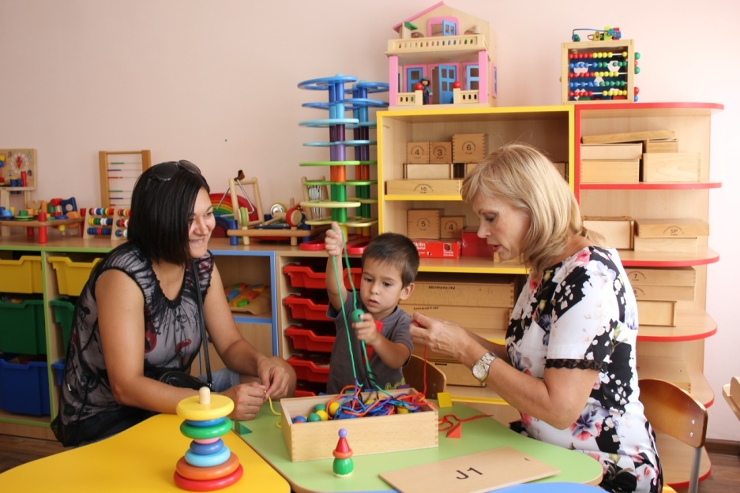
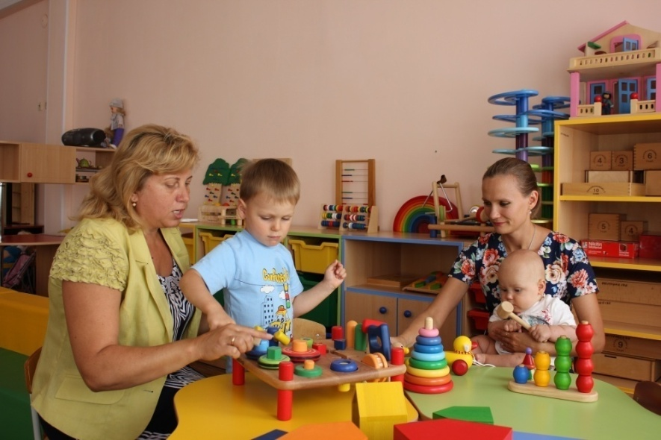
Консультационный центр
Методическая, психолого-педагогическая диагностическая и консультативная помощь специалистов:
- заведующего;
- старшего воспитателя;
- воспитателя;
- педагога-психолога;
- учителя- логопеда;
- инструктора по ФК;
- музыкального руководителя.

Slide 8
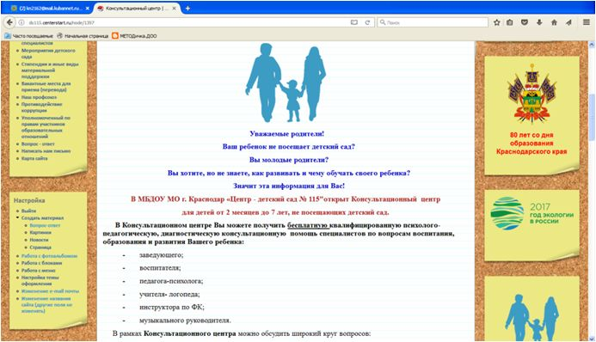
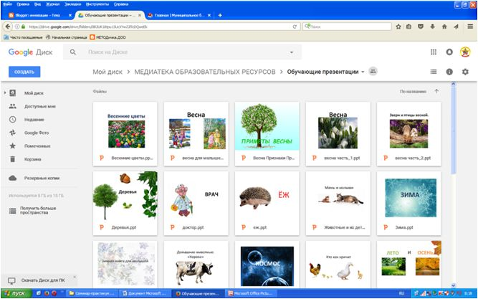
Дистанционный консультационный центр

Slide 9
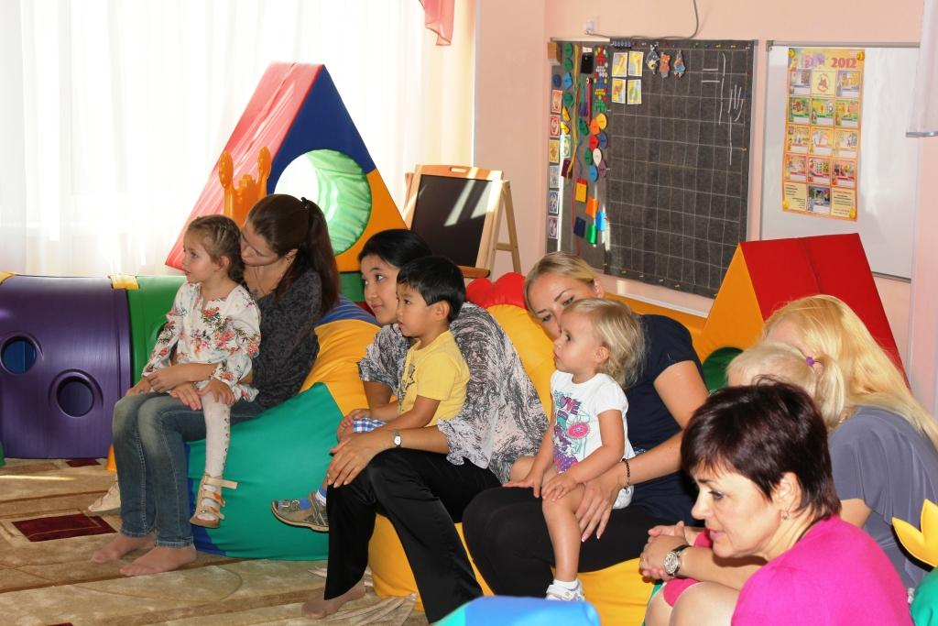
Центр игровой поддержки ребенка
разработка индивидуальных программ игровой поддержки ребенка;
организация психолого-педагогического сопровождения;
обучение родителей способам применения различных видов игровых технологий;
организация развивающих игр и игрового взаимодействия с детьми;
консультирование родителей.

Slide 10
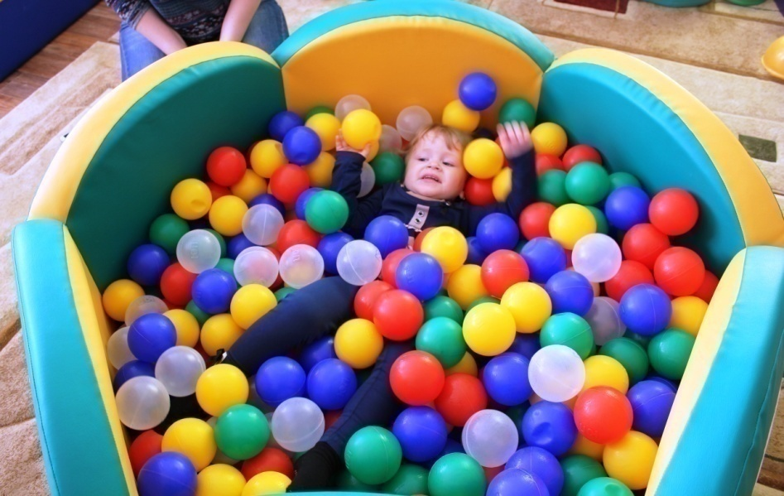
Служба ранней помощи
консультирование по вопросам, связанным с индивидуальными особенностями ребенка и условиями его оптимального развития;
создание программы индивидуальной коррекции отклонений в развитии;
междисциплинарное обслуживание ребенка и семьи в соответствии с разработанной программой.

Slide 11
Инновационность
Системный подход - проектирование комплексной модели с учетом использования различных вариативных форм дошкольного образования и взаимодействия с социальными институтами
Деятельностный подход - единство объективного и субъективного в различных видах взаимодействия «педагог – родитель – ребенок – информационная среда»
Информационный подход - реализации Программы на основе использования, созданного в ДОО, единого информационного пространства

Slide 12
Измерение и оценка качества инновации
Уровень открытости и доступности информации об инновационной деятельности
Степень удовлетворенности родителей качеством психолого-педагогической, диагностической консультационной помощи
Уровень соответствия условий реализации комплексной модели психолого-педагогического сопровождения дошкольного образования ребенка в условиях семейного образования к требованиям
Уровень результативности профессионального роста педагогических работников, участвующих в инновационной деятельности.
Наличие продуктов инновационной деятельности и их распространение

Slide 13
Результативность инновационной деятельности
Организовано информирование населения об организации в ДОО деятельности, направленной на психолого-педагогическое сопровождение семьи ребенка, не посещающего детский сад.
Создан банк данных о семьях, в которых воспитываются дети, не охваченные системой дошкольного образования в городе Краснодаре
Созданы социально-педагогические, материально-технические, кадровые условия
Подобраны диагностический инструментарий развивающие, коррекционные технологии и методики
Организована работа по оказанию психолого- педагогической помощи родителям детей, не посещающих детский сад в разных вариативных формах дошкольного образования

Slide 14
Результативность инновационной деятельности

Slide 15
Продукты инновационной деятельности
Пакет нормативно- правовых документов, регламентирующих инновационную деятельность
Алгоритм организации и осуществления контроля инновационной деятельности
Система мониторинга инновационной деятельности

Slide 16
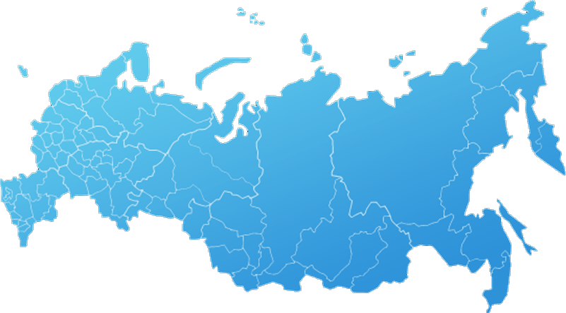
Организация сетевого взаимодействия
Департамент образования МО г. Краснодар
МКУ КНМЦ
МКУ КМИКТ «Старт»
ГБОУ ИРО КК
ФГБОУ ВО КубГУ
ДОО №115
ДОО- региональные стажировочные площадки
МКУ ЦППМСП «Детство» г. Краснодар

Slide 17
Апробация и диссеминация результатов деятельности КИП
Международная научно- практической конференции «Реализация федерального государственного образовательного стандарта: от теории к практике» (декабрь 2016)
VI Международная научно – практической конференции «Воспитание и обучение детей младшего возраста» в МГУ им. М.В. Ломоносова (май 2017)
Краевой семинар «Организация работы консультационных центров и служб ранней помощи» (май 2017)
Семинар- практикум для педагогов города Краснодара «Формирование единого образовательного пространства ДОО, обеспечивающего повышение эффективности, доступности и качества образования» (май 2017)
Краевая научно-практической конференции «Современный детский сад: тенденции и перспективы развития», (ноябрь 2017 )

Slide 18
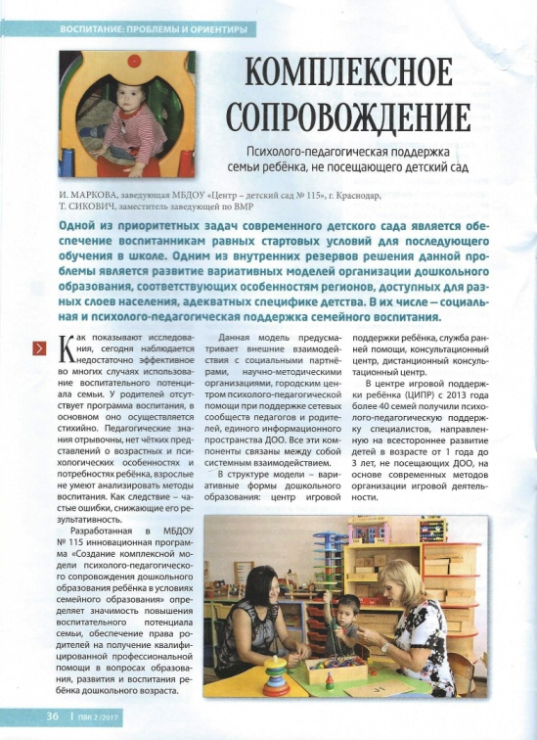
Апробация и диссеминация результатов деятельности КИП

